Slide 1
第三节 协方差与相关系数
一、协方差
二、相关系数
三、矩和中心矩

Slide 2



引言
前面我们介绍了 的期望和方差，即一个
平均取值 ，反映一个 取值的集中程度 ,
对于多维 ，反映变量之间关系的数字特征中，
最重要的就是我们将要讨论的协方差与相关系数.
我们先来看一些例子
1、吸烟与患癌症有什么关系？
2、受教育程度与失业有什么关系？
为了研究上述这类关于两变量的相互关系的问题，我们就要学习协方差与相关系数.

Slide 3

一、协方差
两个 间的相关关系
问题的提出
协方差

Slide 4

1. 定义
X和Y的偏差的乘积的期望, 记为
2. 协方差的计算公式

Slide 5

证明

Slide 7
由定义,容易得到协方差的性质
3. 性质

Slide 8


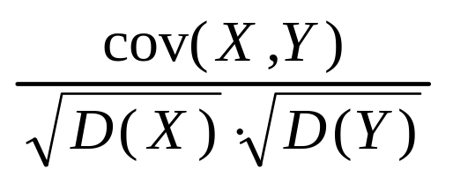
计算协方差的一个简单公式
若X与Y相互独立， .由定义，协方
差的大小在一定程度上反映了X与Y相互间的
关系，但它还受X与Y本身度量单位的影响。
例如
为了克服这一缺点，对协方差进行标准化
,就引入了相关系数

Slide 9
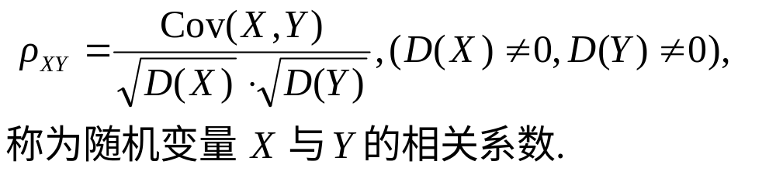
二、相关系数
1 定义

Slide 10
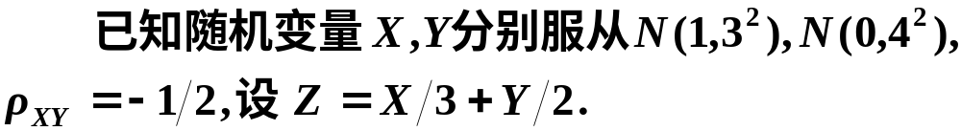
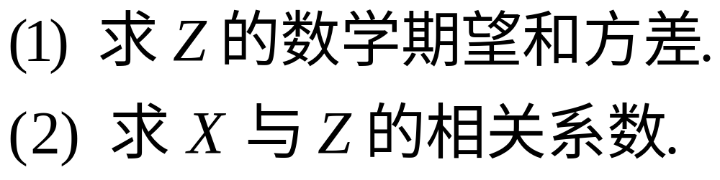
例1

Slide 11
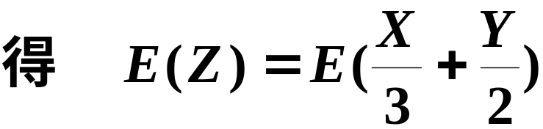
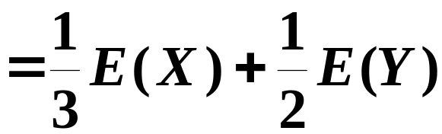

解

Slide 12
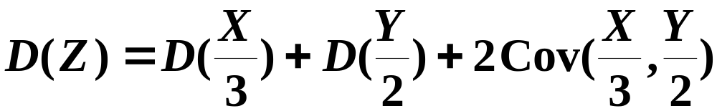
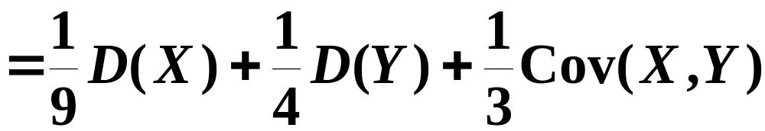
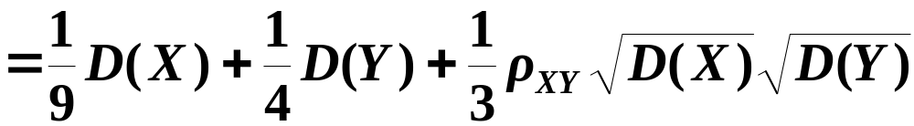


Slide 13
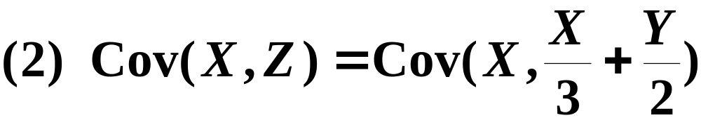
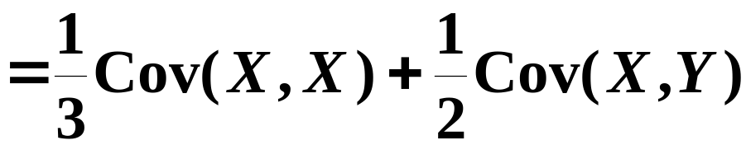
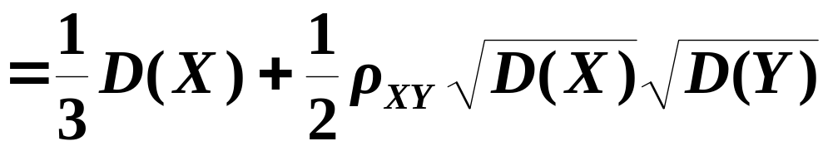


Slide 14


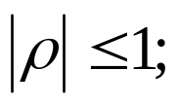
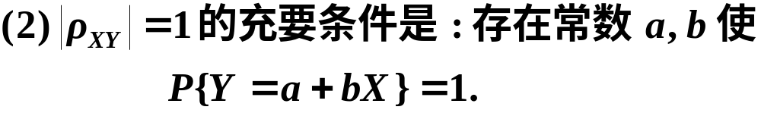
2. 相关系数的性质
是刻画X与Y间线性相关程度的量.
若 则称X与Y不相关,即X与Y一定不存在线性关系. 下面我们来看相关系数的性质
教案
（1）

Slide 15
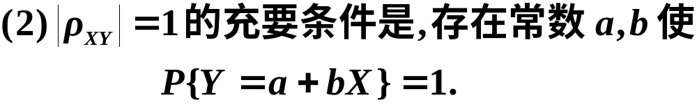

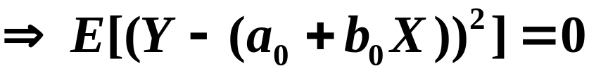
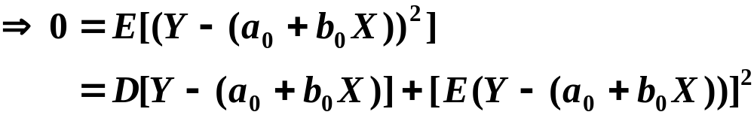




由方差性质知

Slide 16






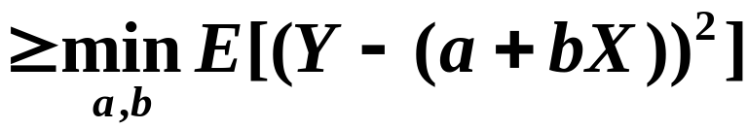
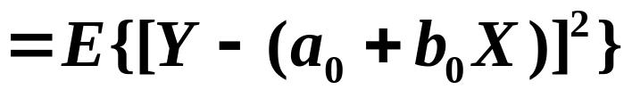


故有

Slide 17


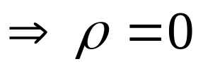
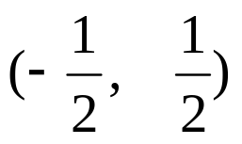

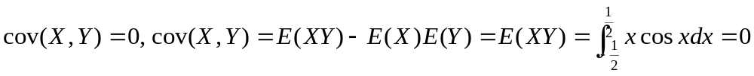
(3). X与Y相互独立，则 ,即一定不相关；但其逆不真，即不相关的两个随机变量不一定相互独立.
反例 设X在 内服从均匀分布，而
（学生验证 ,
因而 , 即X与Y不相关，但 ,即X与Y
不相互独立。

Slide 18

4、不相关的充要条件

Slide 19
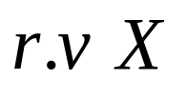

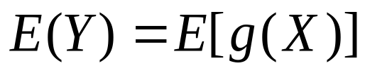






三、矩与中心矩
前面我们学习了 的函数 的期望 ，再来看两种函数的期望.
1 若函数 的期望 存在，则称
为X的k 阶原点矩，简称阶矩.
2 若函数 的期望
存在，则称 为X的k 阶中心矩.
显然，期望是一阶原点矩，而方差是二阶中心矩.

Slide 20

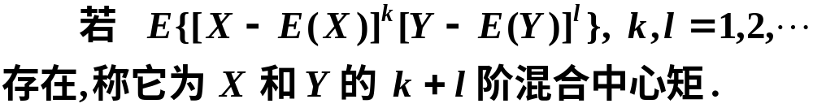
三、矩与中心矩

Slide 21
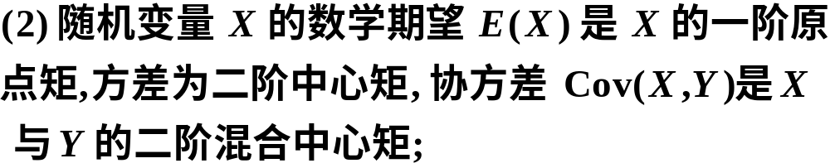


说明

Slide 22

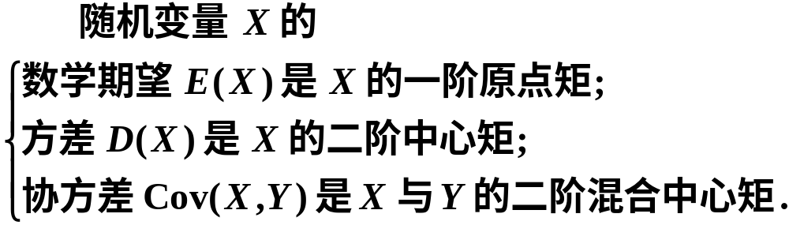
小结

Slide 23
作业
作业：8题，9题 ，11题，13题

